Slide 1
Разработка способа получения винного напитка с использованием культуры мицелиального гриба E. cristatum

Slide 2
Команда проекта
Рабочая группа проекта | Индивидуальная тема | Руководители
С. Н. Тучкова 19.04.01 – Биотехнология Профиль: Промышленная биотехнология переработки растительного сырья | Разработка способа получения посевного материала Eurotium cristatum для последующей ферментации растительного сырья | Чурмасова Л.А. К.т.н. Профессор кафедры Биотехнология и технология продуктов биоорганического синтеза
Е. Д. Нестеров 19.03.02 – Продукты питания из растительного сырья Профиль: Технология спирта, ликероводчных изделий и виноделие | Разработка способа получения винного напитка с использованием мицелиального гриба Е. cristatum | Шаненко Е.Ф., к.б.н., доцент кафедры Технологии бродильных производств и виноделие
А. Д. Родионова 38.03.02 – Менеджмент Профиль: Менеджмент пищевых предприятий (организаций) | Обоснование экономической эффективности производства винного напитка | Соболевская Т.Г. Доцент кафедры Управление бизнесом и сервисные технологии

Slide 3
Актуальность
В связи с активным распространением тенденции "Здорового питания", в некоторых развитых странах, наблюдается падение рынка традиционной алкогольной продукции, на фоне которого растет потребление напитков, оказывающих положительное воздействие на организм
Поэтому, разработка обогащенных винных напитков, в настоящее время, является актуальной
В перспективе, разрабатываемые нами напитки могут занять лидирующие позиции на рынке Российской федерации

Slide 4
Цель и задачи исследования
Цель работы
Задачи
Изучение динамики накопления биомассы гриба на различных средах
Изучение влияния уровня аэрации на рост культуры
Изучение возможности получения сухого посевного материала культуры
Изучение влияния культуры на изменение физико-химических показателей растительного сырья
Разработка способов экстракции биологически активных компонентов ингредиентов винного напитка
Разработка рецептур различной фармакологической направленности
Обоснование экономической эффективности производства винного напитка
Разработать способ получения винного напитка с применением культуры мицелиального гриба E. сristatum

Slide 5
Научная новизна
В нашей стране отсутствуют винные напитки, в которых используется культура E. сristatum.
Разрабатываемый винный напиток является единственным на рынке продуктом, сочетающим в себе полезные для организма свойства растительного сырья и метаболитов используемой грибной культуры.
По органолептическим показателям данный продукт будет превосходить аналоги на российском рынке, в которых отсутствуют метаболиты E. сristatum.

Slide 6
Объект и предмет исследования
Объект исследования: функциональные винные напитки
Предмет исследования: функциональные винные напитки полученные с применением гриба Eurotium cristatum

Slide 7
Этапы реализации проекта
Первый этап
Подобрать компоненты питательной среды, объем инокулята и параметры культивирования для обеспечения наибольшего прироста биомассы гриба E. cristatum.
Изучить свойства гриба E. cristatum
Изучить влияние уровня аэрации на накопление биомассы

Slide 8
Этапы реализации проекта
Второй этап
Изучить влияние микробной ферментации E. cristatum на физико-химические и органолептические показатели растительного сырья
Разработать технологию постферментации грибом E. cristatum
Разработать технологию получения винного напитка, с применением культуры мицелиального гриба E. cristatum

Slide 9
Этапы реализации проекта
Третий этап
Изучить структуру производства вина и винного напитка и их ценовые сегменты
Описать организацию мини-производства винного напитка
Оценить экономическую эффективность разработанного проекта

Slide 10
Изучение динамики роста E. cristatum
Оптимальное время культивирования – 8 суток

Slide 11
Динамика роста гриба на средах, состоящих из чая
Наиболее продуктивная питательная среда на основе экстрактов чая: зеленый чай с 3 % сахара

Slide 12
Динамика роста гриба на питательных средах без добавления чая
Наиболее продуктивная питательная среда: яблочно-виноградный сок

Slide 13
Влияние уровня аэрации на накопление биомассы E. cristatum
При увеличении уровня аэрации прирост
биомассы увеличился на 74,4 %

Slide 14
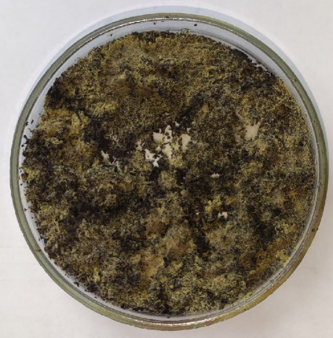
Влияние растительного сырья на степень накопления биомассы
Растительное сырьё | Слабый рост | Умеренный рост | Сильный рост
Виноградная мезга
Корень лопуха
Шалфей лекарственный
Тимьян ползучий
Душица
Лист березы
Яснотка
Листья черной смородины
Листья перечной мяты
Кипрей узколистный
Зеленый чай с добавлением жасмина
Листья ортосифоны тычиночной
E. cristatum на
кипрее узколистном

Slide 15
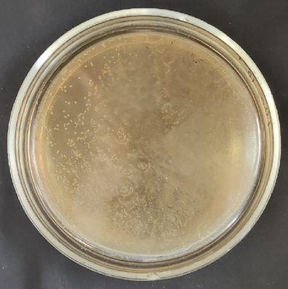
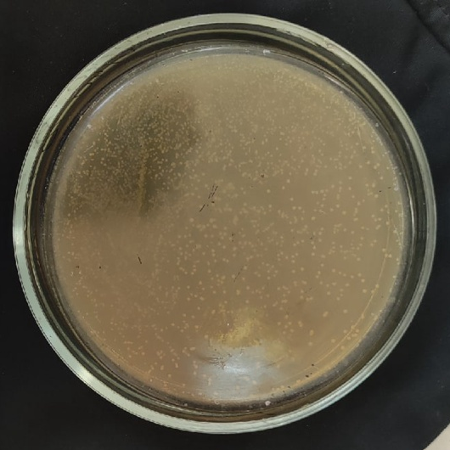
Проверка наличия пребиотических свойств гриба E. cristatum
Рост лактобактерий на минимальной среде
Рост лактобактерий на минимальной среде с добавлением 40 % экстракта гриба E. cristatum
Белые точки – колонии лактобактерий Lactiplantibacillus plantarum штамм B-11342.
На нижней чашке Петри колоний больше, это свидетельствует о том, что экстракт способствует развитию микроорганизма

Slide 16
Динамика изменения физико-химических показателей во время ферментации E. cristatum
В ходе ферментации, выход экстракта увеличивается более, чем в 2 раза на 4 и 14 сутки, ОВП увеличивается с 4 по 14 сутки на 132%

Slide 17
Влияние гидромодуля и времени ферментации на показатель рН
При изменении времени ферментации, рН повышался на 4 сутки, после чего среда становилась нейтральной
При изменении гидромодуля, рН повышался при соотношениях 1:4, 1:5, при иных был более нейтральным

Slide 18
Влияние гидромодуля на содержание экстрактивных веществ в настое
Оптимальный гидромодуль для ферментации, с наибольшим выходом экстракта – 1:4

Slide 19
Изменение содержания органических кислот во время ферментации
В ходе микробной ферментации содержание:
яблочной кислоты увеличивается в 4,5 раза
янтарной кислоты увеличивается 2,5 раза
уксусной кислоты увеличивается в 11 раз
Время культивирования, сутки | Лимонная кислота, мг/г | Яблочная кислота, мг/г | Янтарная кислота, мг/г | Уксусная кислота, мг/г
2 | 47,2819 | 6,1496 | 47,7469 | 7,8799
6 | 35,6143 | 23,3605 | 91,6358 | 60,9119
8 | 40,7702 | 26,6375 | 98,3186 | 68,9128
14 | 35,9685 | 27,4496 | 108,4941 | 86,0573

Slide 20
Динамика изменения органолептических характеристик чая во время постферментации
Органолептические показатели | Контрольный образец | 2 суток | 6 суток | 8 суток | 14 суток
Интенсивность | 3 | 5 | 6 | 8 | 9
Яркость | 2 | 5 | 4 | 7 | 8
Терпкость | 2 | 1 | 1 | 1 | 1
Полнота | 1 | 3 | 3 | 8 | 9
Фруктовость | 0 | 3 | 5 | 5 | 6
Древесность | 7 | 0 | 1 | 1 | 1
Землянистость | - | 3 | 2 | 1 | 2
Дефектный древесный тон исчезает на 2 сутки постферментации
Наиболее яркая органолептика достигается на 8 и 14 сутки постферментации

Slide 21
Выбор растительного сырья для ферментации
 | Чай черный | Виноградная мезга
Общее содержание фенольных соединений, мг таннина 100 г исходного сырья | 554 | 874
Общее содержание флавоноидов, мг катехина 100 г исходного сырья | 1280 | 267
Массовая доля редуцирующих сахаров, % | 0,0093 | 16,36
Виноградная мезга оптимальное сырьё для ферментации с дальнейшим введением её настоя в виноматериал

Slide 22
Сравнение химического состава виноградной мезги до и после ферментации
 | Неферментированная мезга | Ферментированная мезга
Общее содержание фенольных соединений, мг таннина 100 г исходного сырья | 874 | 723
Выход экстракта, % | 1,84 | 2,53
Органолептика настоя | Легкий фруктовый аромат | Насыщенный сухофруктовый
Внешний вид настоя | Светло-желтый | Насыщенный янтарный
Настой ферментированной виноградной мезги обладает более яркой органолептикой, чем настой мезги без ферментации
Выход экстракта из ферментированной мезги выше на 37,5%

Slide 23
Разработка способа получения настоя ферментированной виноградной мезги
Объемная доля этанола в настое, % | Вкус | Цвет | Аромат
25% об. | Слабовыраженный, блёклый, слегка фруктовый | Желтый | Слабый фруктовый
40% об. | Яркий цветочно-фруктовый, сухофруктовый | Насыщенный янтарный | Насыщенный цветочно-фруктовый
70% об. | Фруктовый, сухофруктовый | Насыщенный янтарный | Насыщенный фруктовый
Для дальнейшего применения был выбран настой с 40% об., ввиду лучшей органолептики

Slide 24
Подбор сырья для составления вкусо-ароматической композиции
Название сырья | Функциональная направленность
Шиповник красный | Антиоксидантное, иммуномодулирующее
Рябина красная | Антиоксидантное, капилляроукрепляющее, гипотензивное
Солодка корень | Антиоксидантное, антитоксическое
Мята перечная | Анастезирующее, противовосполительное, вазоактивное, спазмолитическое
Мелисса лекарственная | Успокаивающее, противовоспалительное, спазмолитическое, болеутоляющее и гипотензивное
Лимон | Антиоксидантное, протвомикробное, противовоспалительное
Основываясь на органолептических показателях и биологически активных свойствах растительного сырья, были сформированы антиоксидантная и адаптогенная композиции

Slide 25
Рецептуры винных напитков
Винный напиток «Золотой цветок на рассвете» | Винный напиток «Закатный золотой цветок»
Объемная доля этанола 14% Виноматериал белый сухой: 1000 мл Спиртованный настой ферментированной виноградной мезги: 100 мл Шиповник красный экстракт: 10 мл Рябина красная ягоды экстракт: 3 мл Солодка корень экстракт: 0,3 мл | Объемная доля этанола 13% Виноматериал белый полусухой: 1000 мл Спиртованный настой ферментированной виноградной мезги: 100 мл CO2-экстракт цедры лимона: 2 мл CO2-экстракт мяты перечной: 0,4 мл CO2-экстракт мелиссы: 0,2 мл

Slide 26
Структура производства винодельческой продукции в России

Slide 27
Ценовые сегменты вина и винных напитков
Недорогие вина (масс-маркет) — до 500 рублей;
Медиум — от 500 до 1000 рублей;
Премиум — от 1000 до 2000 рублей;
Суперпремиум — свыше 2000 рублей.
*Потребители с недоверием относятся к российским винам и винным напиткам сегментов премиум.

Slide 28
Проект производства винного напитка на основе гриба Eurotium Cristatum
Цель производства винного напитка - наиболее полное удовлетворение потребителей винодельческой продукции за счёт уникального вкуса и биологически активных свойств напитка.
Конкурентные преимущества винного напитка:
Инновационный состав напитка
Улучшенная органолептика
Обогащен биологически активными веществами
Не имеет прямых аналогов
Низкая себестоимость

Slide 29
Необходимое оборудование для проекта
Оборудование для производства посевного материала
Оборудование для линии розлива винного напитка
Наименование | Кол - во, шт. | Стоимость, руб.
Автоклав ВК 75 | 1 | 265 000
Весы лабораторные Масса-К ВК-300 | 1 | 28 600
Качалочная установка | 1 | 276 358
Термостат электрический суховоздушый ТС-1/20 СПУ | 1 | 27 710
Шейкер-инкубатор IST-3075, Jeio Tech | 1 | 623 805
Шкаф ламинарный Белаквилон BA-safe 90 | 1 | 287 962
Прочее оборудование | 35 | 4646
Итого |  | 1 514 082
Наименование | Кол - во, шт. | Стоимость, руб.
Полуавтомат розлива-укупоривания спокойной, газированной воды и жидкостей в ПЭТ 0,33–6,0 л ПРУ1000Г-МГ (4 головы, по времени переливом, с герметизацией) | 1 | 525 000
Автомат нанесения самоклеящейся этикетки однопозиционный АЭ-3000С-АГ | 1 | 520 000
Транспортер пластинчатый 3 м ТП-82-МГ (ширина ленты 82 мм, нержавеющая сталь) | 1 | 250 000
Прочее оборудование | 10 | 300 000
Итого |  | 1 595 000

Slide 30
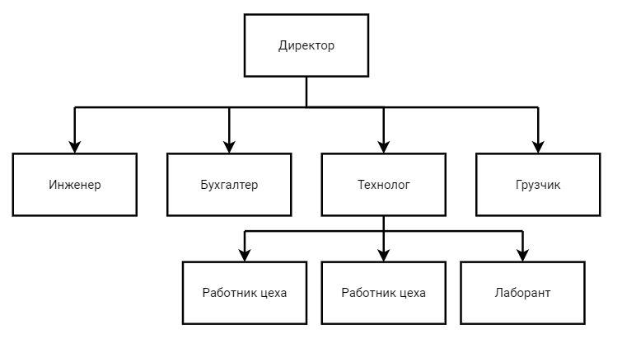
Организационная структура мини-производства винного напитка на основе гриба Eurotium Cristatum

Slide 31
Временные рамки проекта
*На организацию по запуску производства винного напитка потребуется 4 месяца.

Slide 32
Затраты на проект за год
Планируемое производство - 660 000 л. / 880 000 бут. за расчетный период 330 дней
Наименование | Сумма, руб.
Оборудование посевного цеха | 1 514 082,1
Оборудование линии розлива | 1 595 000
Амортизация | 310 443,61
Сырье | 112 942 259,1
Заработная плата работников | 5 460 000
Коммерческие расходы | 610 000
Аренда помещения | 1 800 000
Коммунальные платежи | 840 000
Упаковка | 31 275 500
Транспорт | 1 500 000
Лицензия | 800 000
Итого | 158 647 284,81
Постоянные затраты - 13 589 525 руб.
Переменные затраты - 145 057 759 руб.

Slide 33
Экономическая эффективность разработанного проекта за год
Себестоимость 1 бутылки = 180 руб.
Средняя цена готового винного напитка = 700 руб.
Точка безубыточности= 148 018 121,5 руб. (211 455 бутылок)
Чистая прибыль - 343 442 172 руб.
Чистая рентабельность продаж - 55%
Производство винного напитка на основе гриба Eurotium Cristatum-прибыльное, что позволит предприятию по производству расширить ассортимент производимой продукции и нарастить объемы производства.

Slide 34
Расчет окупаемости проекта по производству винного напитка на основе гриба Eurotium Cristatum
Наименование | Месяц
 | 1 | 2 | 3 | 4 | 5 | 6
Инвестиции | 42 500 000 | - | - | - | - | -
Погашение кредита | 6 865 187 | 6 951 002 | 7 037 889 | 7 125 863 | 7 214 936 | 7 305 123
Проценты за кредит | 531 250 | 445 435 | 358 548 | 270 574 | 181 501 | 91 314
Операционный доход | 51 333 333 | 51 333 333 | 51 333 333 | 51 333 333 | 51 333 333 | 51 333 333
Операционный расход | 16 704 803 | 12 795 721 | 12 795 721 | 12 795 721 | 12 795 721 | 12 795 721
Чистый денежный поток | 34 097 280 | 38 092 177 | 38 179 065 | 38 267 038 | 38 356 112 | 38 446 298
Чистый денежный поток нарастающим итогом | -4 918 524 | 33 173 653 | 71 352 718 | 109 619 757 | 147 975 868 | 186 422 167
Срок окупаемости проекта составит 1 месяц, после этого проект начнет приносить доход, равный 38 537 612 рублей в месяц.

Slide 35
Спасибо за внимание!

